Slide 1
Практическая работа 14
Выполнил студент группы ИКБО-66-23
Карамышев А.Н.

Slide 2
Постановка задачи:
на основе выданного преподавателем варианта задания:
сформировать текстовое описание бизнес-процесса, определив роли (исполнителей), инициирующее и завершающее событие, тем самым определив границы бизнес-процесса;
построить бизнес-процесс в нотации BPMN,
подготовить презентацию для публичной защиты бизнес-процесса, защитить полученную модель.

Slide 3
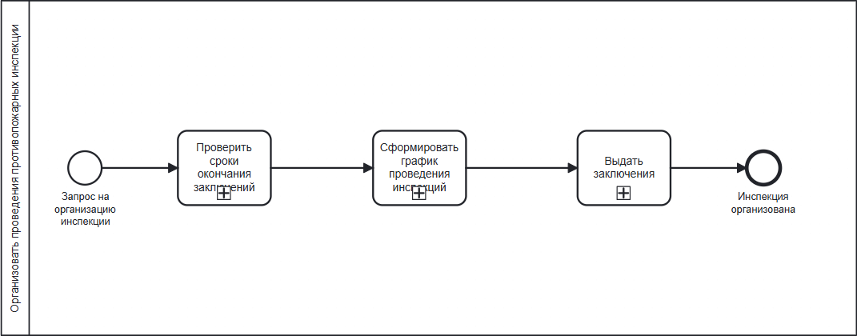
Схема процесса “Организовать проведения противопожарных инспекции”

Slide 4
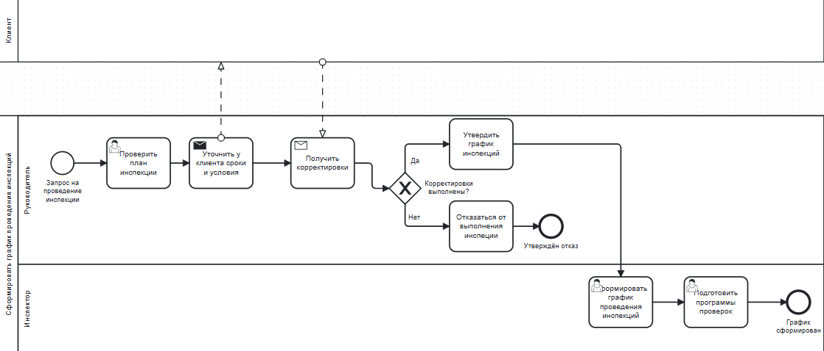
Схема подпроцесса “Сформировать график проведения инспекций”

Slide 5
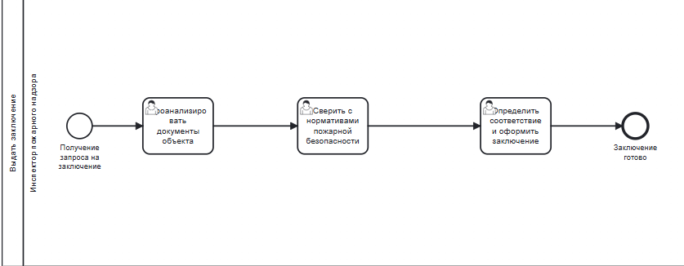
Схема подпроцесса “Выдать заключение”

Slide 6
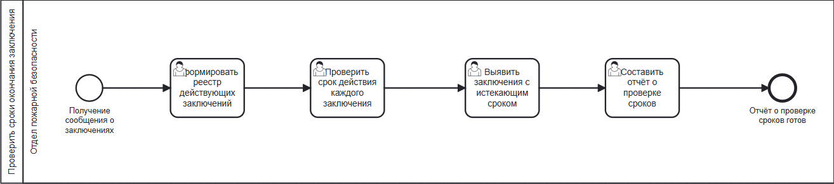
Схема подпроцесса “Проверить сроки окончания заключения”

Slide 7
Спасибо за внимание!

